Slide 1
ADATBÁZISAINK
Osiris Kiadó
Osiris kiadó
siris kiadó
Készítette: Beckné Csehi Mónika, Terhes-Tóth Bettina
2023.03.27.

Slide 2
Tartalomjegyzék
Általános tudnivalók
Kapcsolódás karhoz, tanszékhez
Dokumentumtípusok
Keresési, szűrési lehetőségek
Kiegészítő / extra funkciók
Szerzői profil / felhasználói fiók
Gyakorlati példák

Slide 3
Általános tudnivalók
Osiris Kiado https://www.szaktars.hu/osiris/
Tudományterület | Filozófia Irodalomtörténet Jogtudomány Közgazdaságtan Művészettörténet Nyelvészet Néprajz Pedagógia Politika - Politológia Pszichológia Szociológia – Szociográfia Teológia – Vallástörténet Történelem Zene

Slide 4
Osiris Kiado https://www.szaktars.hu/osiris/
Hozzáférés módja | eduID, VPN, helyben
Gyűjtemény | Teljes szövegű könyvek
Nyelv | Magyar
Előfizetés | Az előfizetés a teljes tartalomhoz való hozzáférést biztosítja
OA publikálási lehetőség | nincs

Slide 5
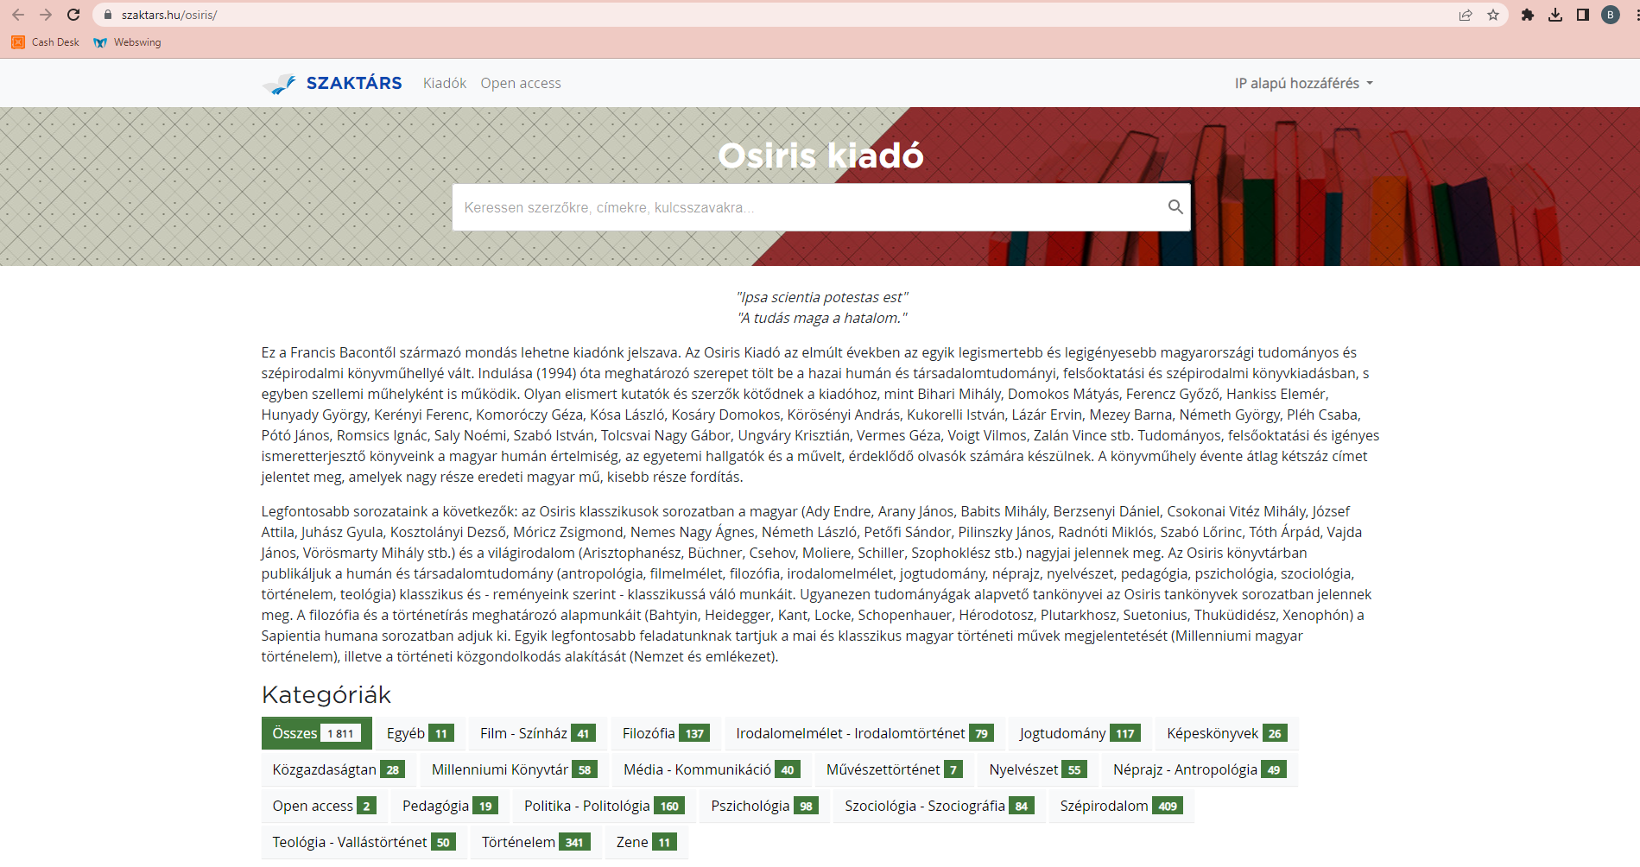

Slide 6
Kapcsolódás karhoz, tanszékhez
Kar | Tanszék | Kapcsolódás
Apáczai Csere János Pedagógiai, Humán-és Társadalomtudományi Kar | Minden tanszék | Filozófia, irodalomtörténet, művészettörténet, nyelvészet, néprajz, pedagógia, pszichológia, szociológia – szociográfia, zene
Deák Ferenc Állam-és Jogtudományi Kar | Jogtörténeti Tanszék | Jogtudomány
Albert Kázmér Mosonmagyaróvári Kar | Agroökonómiai és Vidékfejlesztési Tanszék | Közgazdaságtan
Művészeti Kar |  | Zene

Slide 7
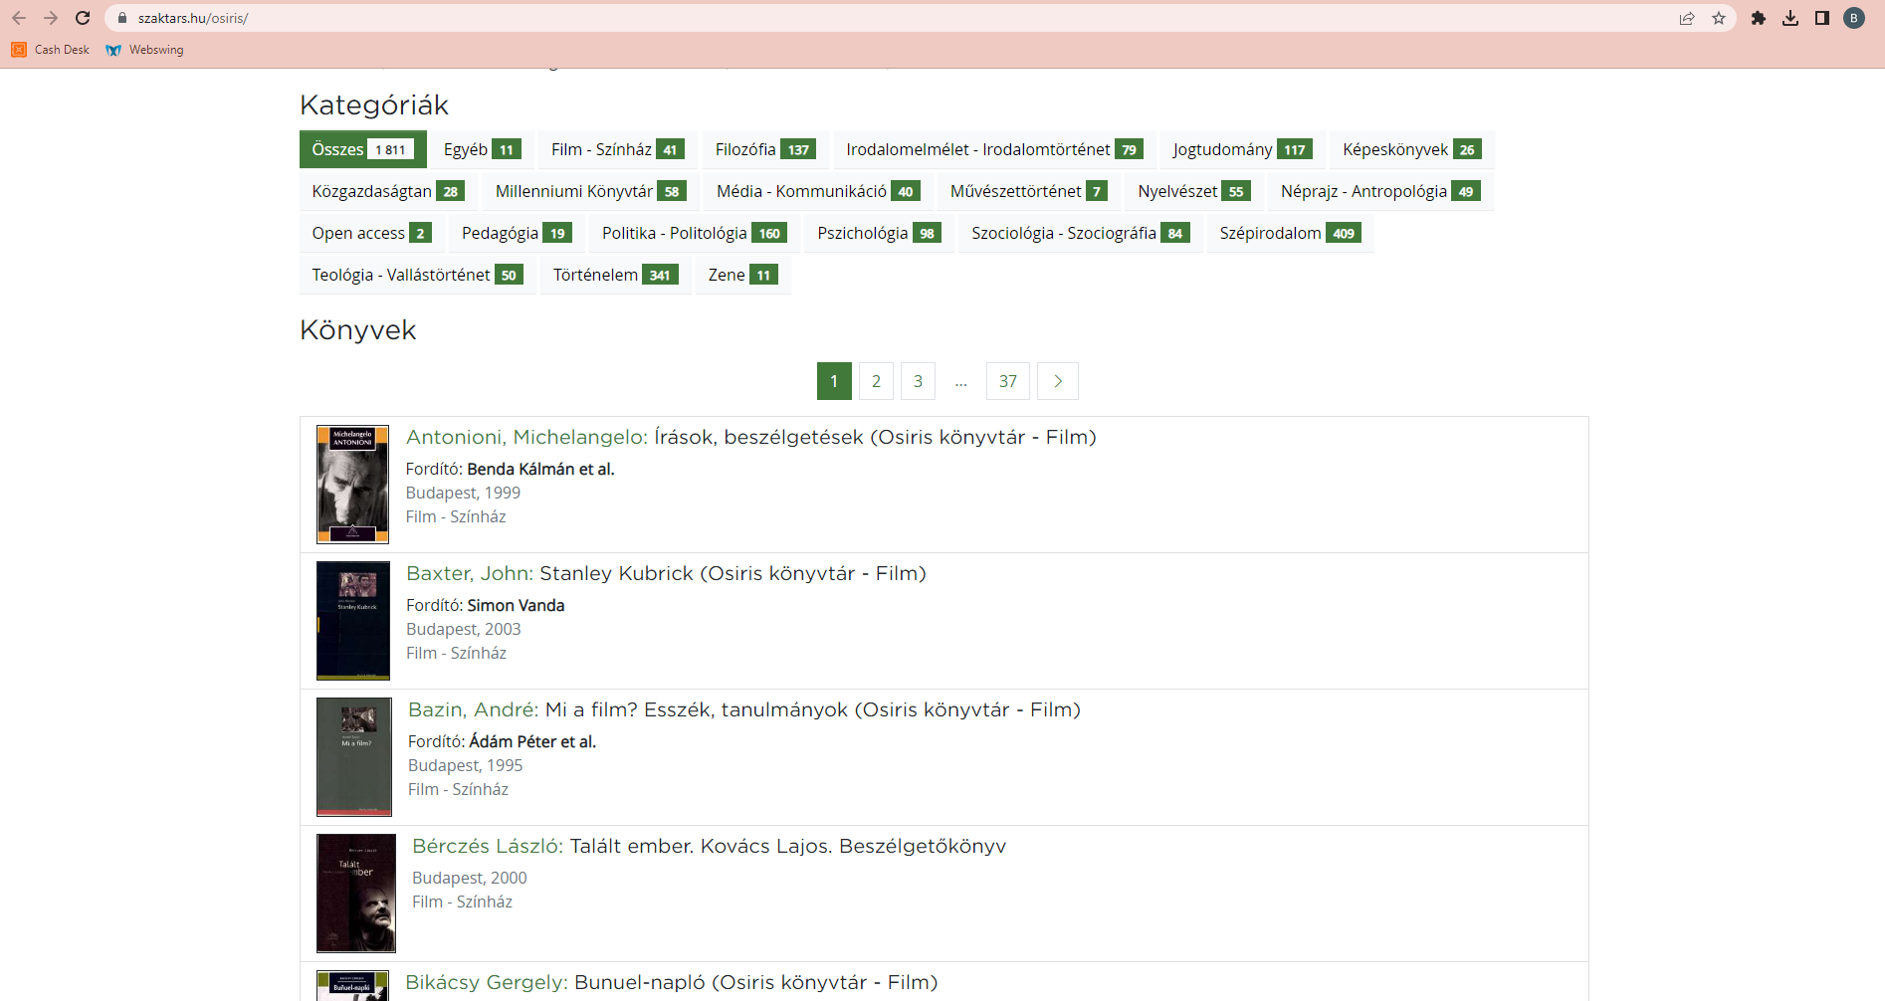
Dokumentumtípusok
Könyvek
Humán és társadalomtudományi
Felsőoktatási
Szépirodalmi

Slide 8
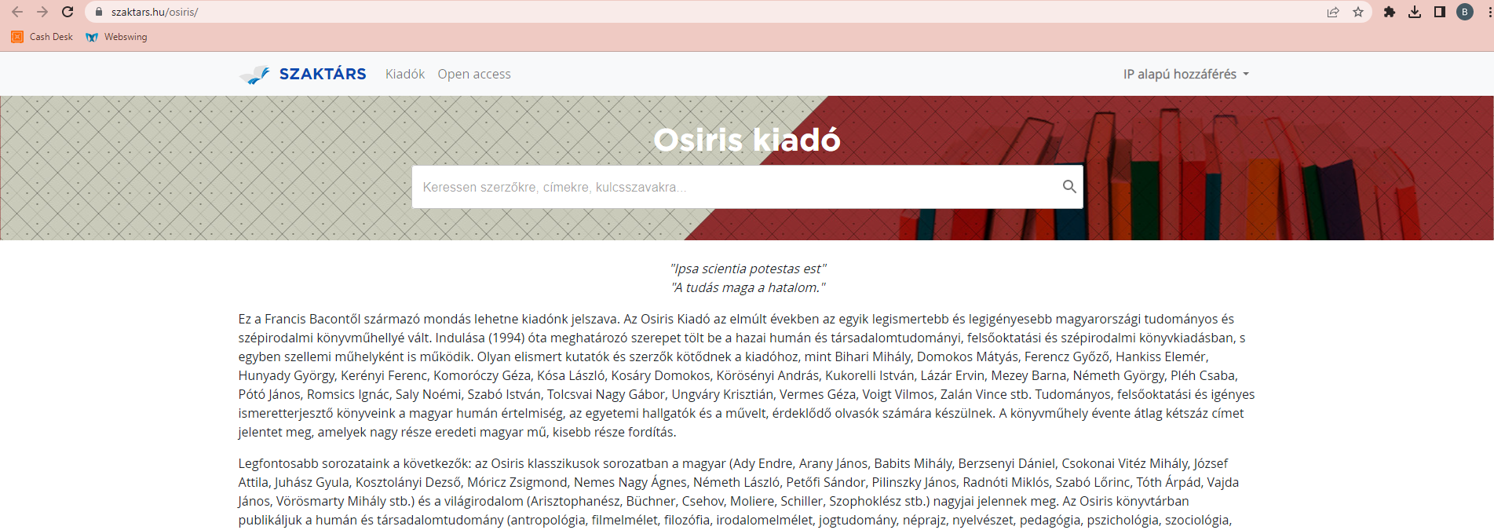
Keresési, szűrési lehetőségek
Szerzőre
Címre
Kulcsszóra (teljes szövegben is)

Slide 9
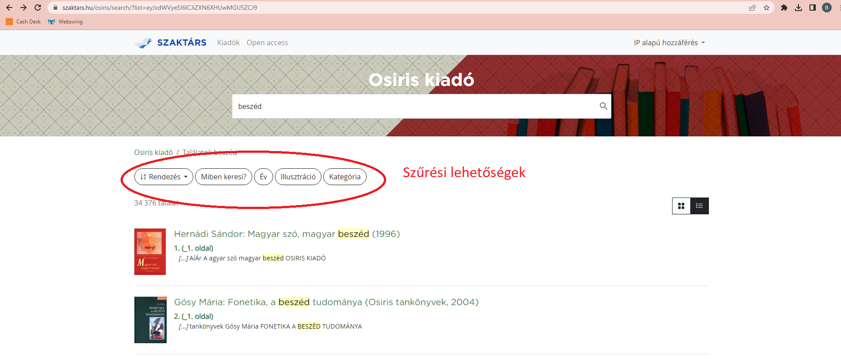
Szűrési lehetőségek:

Slide 10
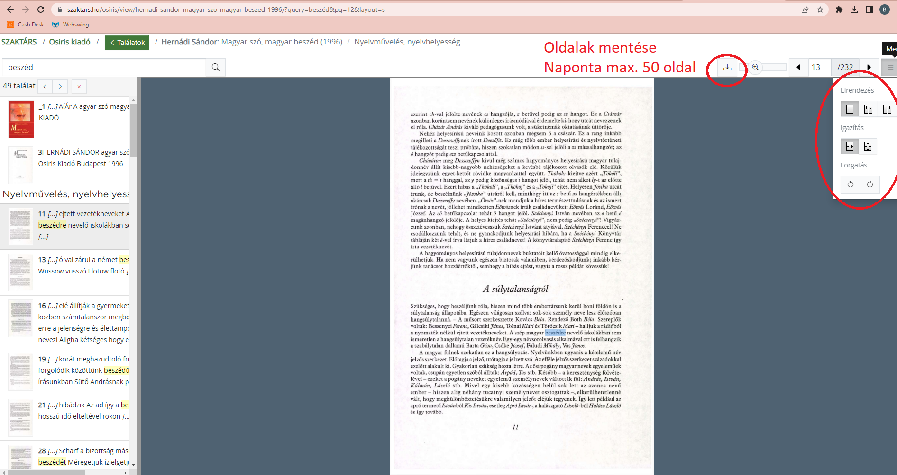
Kiegészítő / extra funkciók
Oldalak mentése
Oldal elrendezés, igazítás, forgatás

Slide 11
Szerzői profil / felhasználói fiók
Külön felhasználói fiók nem hozható létre.

Slide 12
Gyakorlati példák
https://www.szaktars.hu/osiris

Slide 13
Köszönjük a figyelmet!
Beckné Csehi Mónika
beckne.csehi.monika@sze.hu
Terhes-Tóth Bettina
toth.bettina@sze.hu

